Slide 1
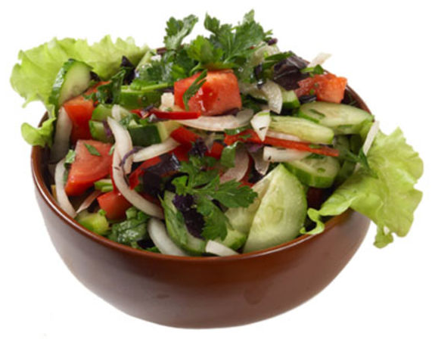
Салат со свежих овощей

Slide 2
Технологический процесс: приготовление салата со свежих овощей
Технологические операции:
- организация рабочего места;
- промывка, очистка и нарезка овощей;
- соединение всех приготовленных продуктов;
- посол, заправка сметаной, маслом;
- оформление блюда

Slide 3
Основные понятия и определения:
Кулинария – это искусство приготовления пищи.
Режим питания – прием необходимого количества пищи в определенное время.
Рецепт – руководство по приготовлению кулинарного изделия.
Меню – документ, применяемый для выдачи продуктов питания со склада. Составляется ежедневно на основании норм раскладки продуктов питания и данных о количестве, состоящих на довольствии;
- перечень готовых блюд

Slide 4
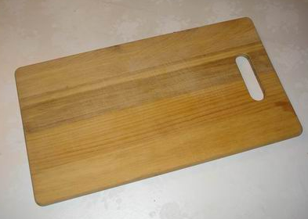
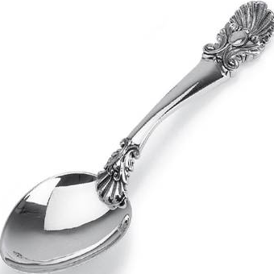
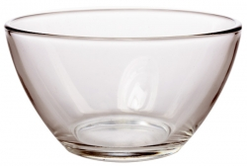

Slide 5
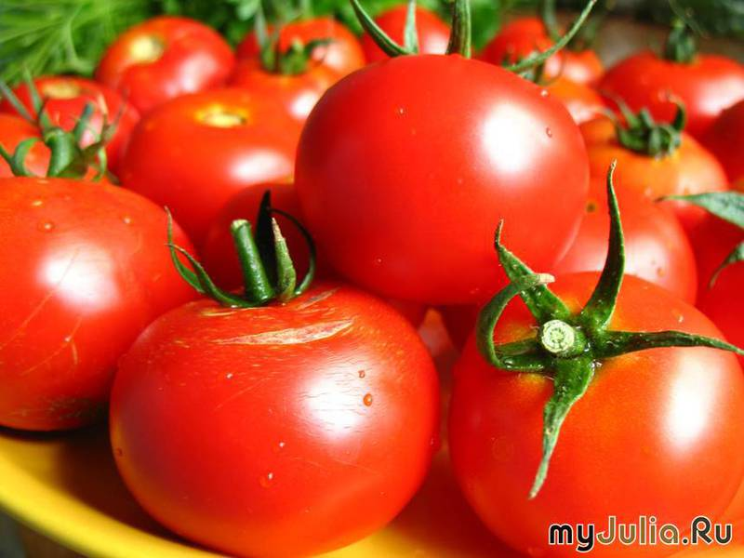
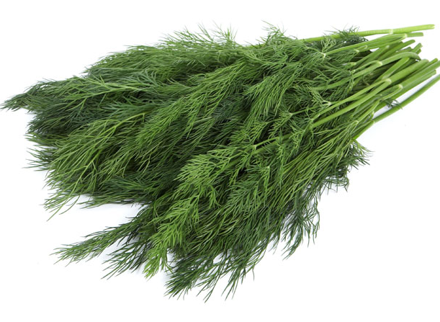
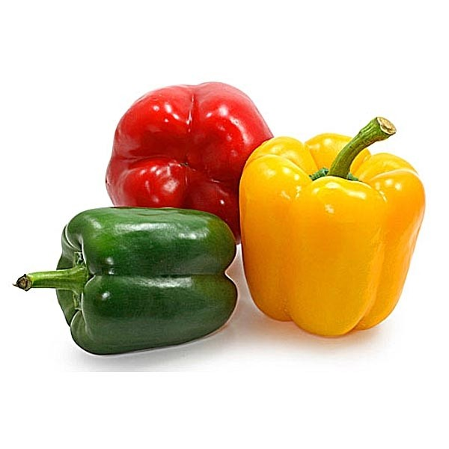
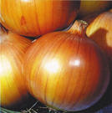
Овощи для салата

Slide 7
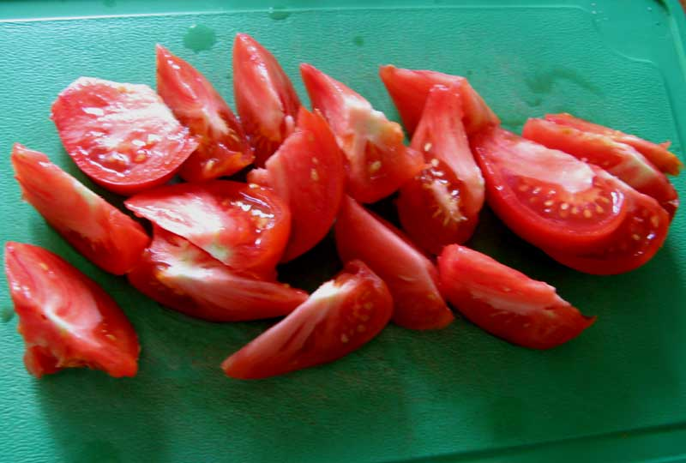
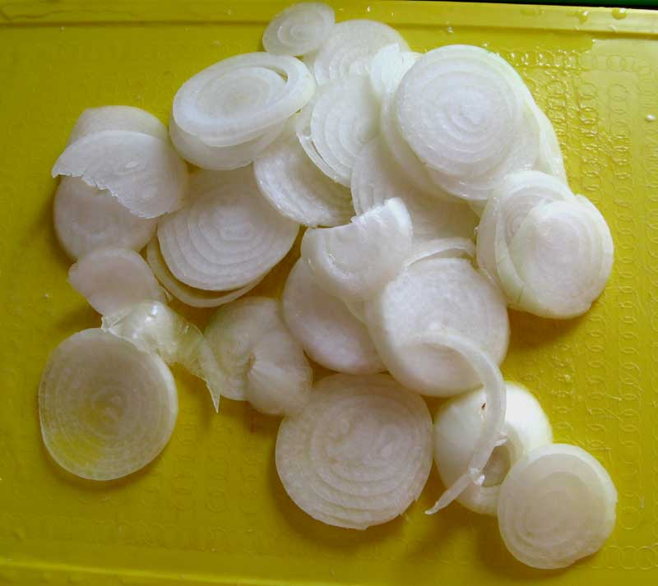
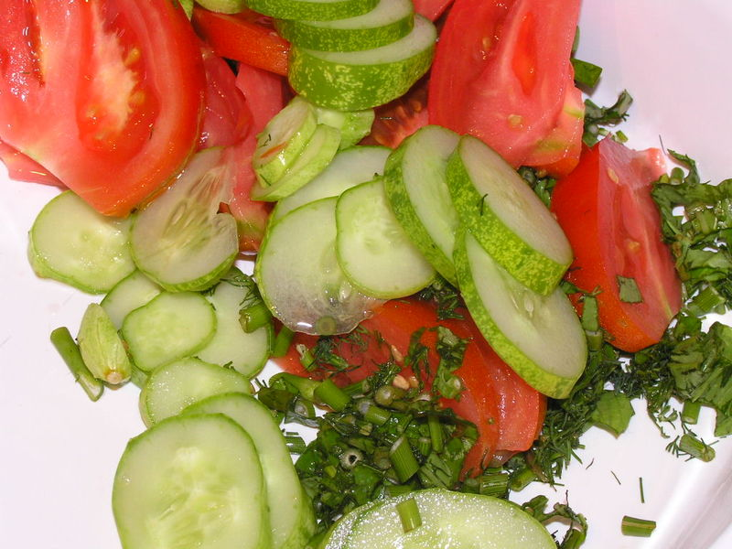
Нарезка овощей

Slide 8
Салат готов к заправки

Slide 9
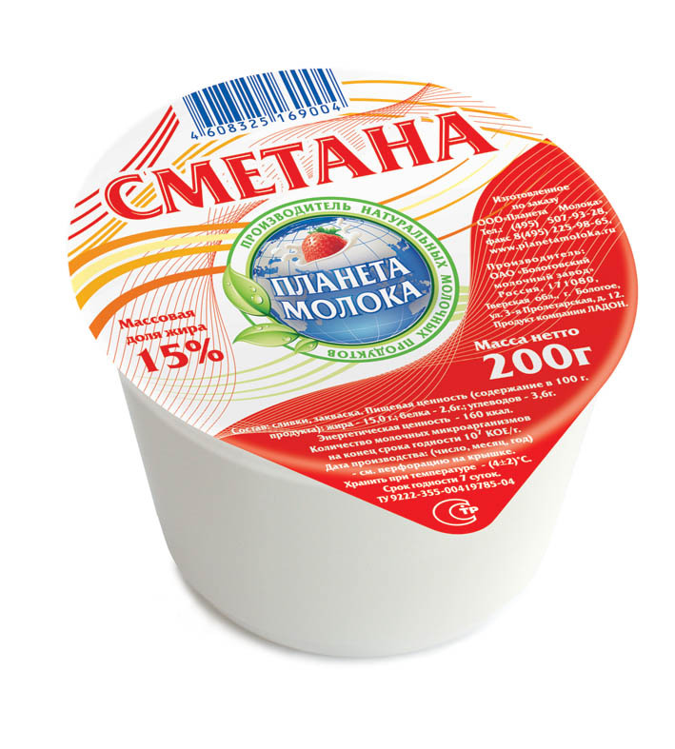
Сметана

Slide 10
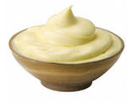
Майонез

Slide 11
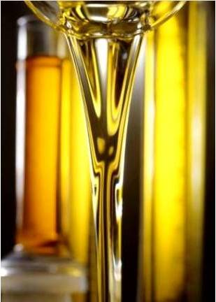
Масло подсолнечное

Slide 12
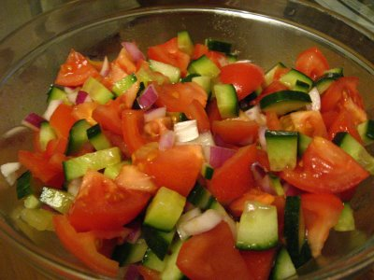
ПРИЯТНОГО АППЕТИТА

